Slide 1
«Развивающие игры
для детей раннего
возраста»
Презентацию выполнила:
Низамова Танзиля Халиловна
Воспитатель
МБДОУ «ДС ОВ «Улыбка»

Slide 2
Маленькие дети – очаровательные, азартные и счастливые искатели приключений, стремящиеся познать мир! Чтобы детство детей было счастливым, основное, главное место в их жизни должна занимать игра! В детском возрасте у ребёнка есть потребность в игре. И её нужно удовлетворить не потому, что делу – время, потехе – час, а потому, что играя, ребёнок учится и познаёт жизнь!

Slide 3
«ЖИВОЙ ПЕСОК»

Slide 5
Игры с песком развивают мелкую моторику, успокаивают и обогащают воображение. Маленькие дети смогут лепить куличики, а старшие строить замки и даже целые крепости. Игры с песком настолько полезны, что в настоящее время активно развивается целое направление в психологии «Песочная Терапия».
Песочная терапия - метод игры в песок, когда создается песочная композиция, которая дополняется различными предметами и фигурками. Песочная картина начинает оживать и наполняться историей, что помогает осознать проблемы и решить их. Работа с этим материалом используется не только для развития ребенка, но и для снятия стресса, страха, напряжения и рассматривается как эффективная психоаналитическая техника.

Slide 7
«Ловим рыбок»

Slide 8
Поставьте на поднос две тарелки: слева – глубокую, а справа – мелкую. В глубокую тарелку налейте воды и бросьте несколько мелких плавающих предметов: рыбки, черепашки, лягушки, ракушки, камушки. Предложите малышу с помощью маленького сита с ручкой выловить все эти предметы и сложить их в тарелку, стоящую на подносе справа от миски.
Упражнения с водой для ребенка до трех лет выполняют функцию среды для развития мелкой моторики, но, кроме этого, производят терапевтический эффект: снимают повышенную возбужденность, успокаивают ребенка.

Slide 10
«КЛАДОИСКАТЕЛИ»

Slide 11
В глубокую тарелку насыпьте гречневую крупу и спрячьте в ней мелкие игрушки. Предложите детям найти эти игрушки.
Игры с крупой развивают мелкую моторику, координацию движений, память, внимание, слуховое восприятие. И не только! При соприкосновении рук с крупой, происходит активизация активных точек, находящихся на ладонях. Множество таких точек отвечают за работу внутренних органов и систем организма. Так, например, естественный массаж ладоней и пальчиков способствует развитию речи.

Slide 13
Бусы для мамы

Slide 14
Покажите детям, как можно, нанизывая на толстую нитку макароны или бусины, сделать бусы и браслеты.
Эта игра развивают у детей воображение, внимание, память, усидчивость, мышление; зрительный анализ и синтез, зрительно-моторную координацию, тонкие движения пальцев рук, тактильные ощущения.

Slide 16
«Развивающая
Математическая
Доска»

Slide 18
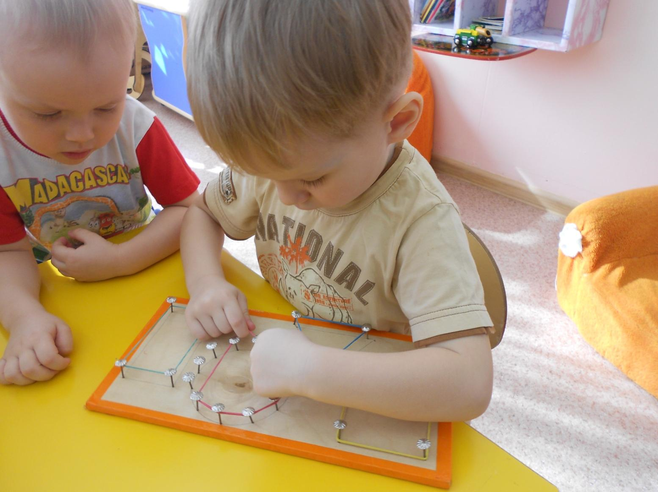

Slide 19
Забейте на досочке гвоздики со шляпками так, чтобы получились геометрические фигуры. Предложите ребятам натянуть резиночки по контурам фигур.
Так, в процессе игры, дети развивают мелкую моторику, мышление, усидчивость и запоминают названия основных геометрических фигур.

Slide 20
«Цветные
карандашики»
Дети запоминают
основные цвета,
расставляют карандашики
по их величине.

Slide 21
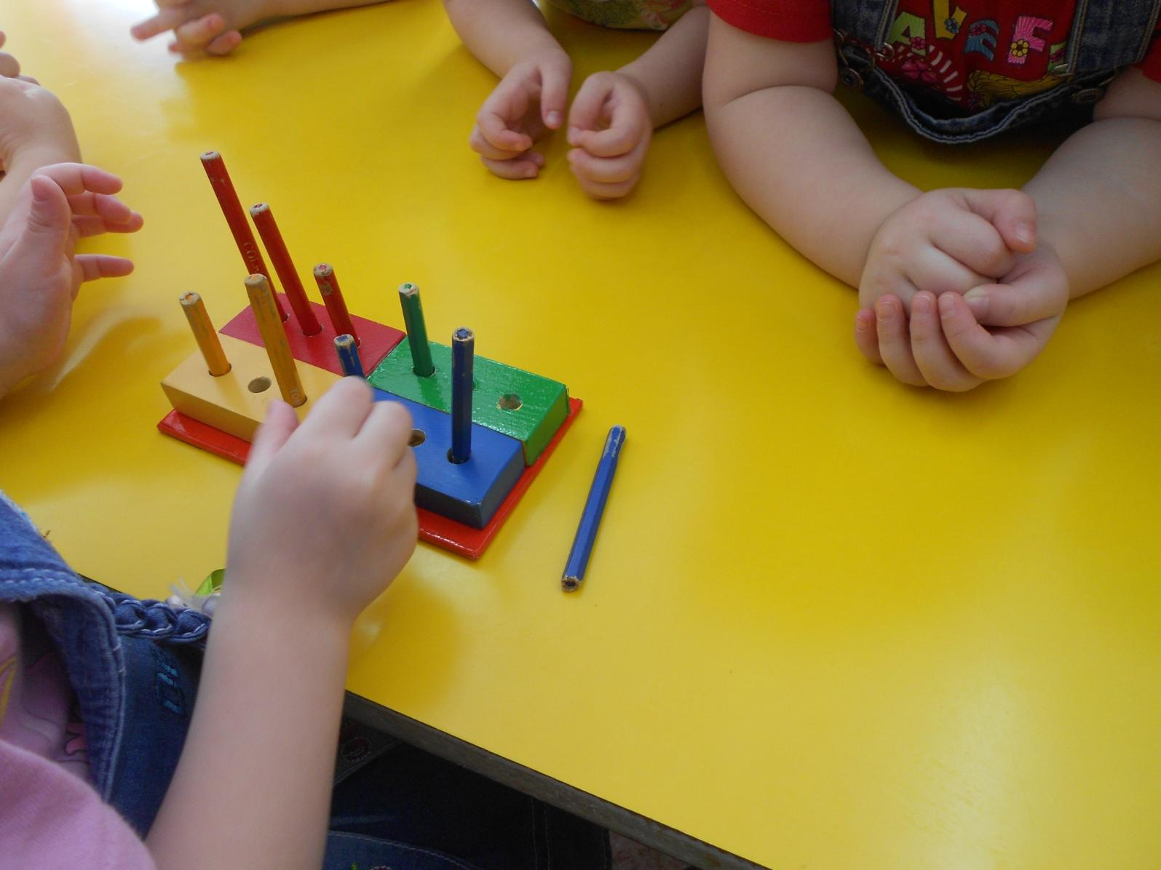

Slide 22
«Прищепки»

Slide 23
Нарежьте из картона полоски шириной 2 см. Они должны быть разной длины – в зависимости от того, какое насекомое будет изображаться. Пусть ребенок прикрепит на полоски прищепки и получит в итоге стрекозу, бабочку, гусеницу-многоножку, паучка, муравья и т.д.
Игра очень проста в исполнении и полезна для развития тонуса пальцев рук.

Slide 26
Заставить малыша смотреть или слушать невозможно, однако заинтересовать его можно многим, поэтому в обучении детей особую роль играют положительные эмоции.
Дидактические игры помогают развивать ребенка, его восприятия и формирование представлений о внешних свойствах предметов: их форме, цвете, величине, положении в пространстве. С восприятия предметов и явлений окружающего мира начинается познание!!!

Slide 27
СПАСИБО ЗА
ВНИМАНИЕ!!!

